Slide 1
บทที่ 9
ระยะที่ 4 และ 5 การนำไปใช้และการบำรุงรักษา
(Implementation and Maintenance Phase)
การสร้างระบบและการบำรุงรักษา
(Systems Construction and Maintenance)

Slide 2
การนำระบบไปใช้ (Systems Implementation)
ประกอบไปด้วยกิจกรรมดังต่อไปนี้
1. การสร้างส่วนประกอบซอฟต์แวร์ (เขียนโปรแกรม)
2. ตรวจสอบความถูกต้องและทดสอบระบบ
3. แปลงข้อมูล
4. ติดตั้งระบบ
5. จัดทำเอกสารระบบ
6. ฝึกอบรมและสนับสนุนผู้ใช้
7. ทบทวนและประเมินผลระบบภายหลังการติดตั้ง

Slide 3
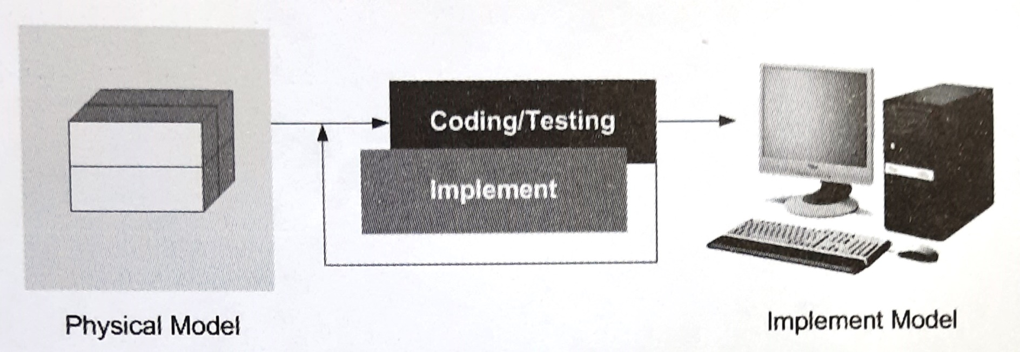
ระยะการนำไปใช้ เกี่ยวข้องกับการเขียนโปรแกรม ทดสอบ และการส่งมอบระบบ เพื่อนำไปใช้งานจริง

Slide 4
การเขียนโปรแกรม
การเขียนโปรแกรม ประกอบไปด้วยขั้นตอนสำคัญๆ ดังต่อไปนี้
1. คัดเลือกภาษาระดับสูงเพื่อนำมาใช้กับการเขียนโปรแกรม
2. เขียนโปรแกรมด้วยการปฏิบัติตามไวยกรณ์ของภาษาคอมพิวเตอร์

Slide 5
การทดสอบระบบ
เมื่อเขียนโปรแกรมเสร็จแล้ว โปรแกรมเมอร์จะต้องทดสอบฟังก์ชันการทำงานของแต่ละโปรแกรม เพื่อสร้างความมั่นใจในความถูกต้อง เมื่อทดสอบแต่ละฟังก์ชันแล้ว ทีมงานจะนำโปรแกรมต่างๆ ที่เขียนขึ้นมาประกอบรวมกัน และทำงานทดสอบทั้งระบบ

Slide 6
กลยุทธ์การทดสอบ
1. การทดสอบแบบกล่องดำ (Black Box Testing)
จะมุ่งเน้นการทดสอบผลลัพธ์ที่ได้จากการประมวลผล ว่าถูกต้องหรือไม่
2. การทดสอบแบบกล่องขาว (White Box Testing)
วิธีนี้จะทดสอบโค้ดที่เขียนว่ามีตรรกะการทำงานถูกต้องหรือไม่ การดำเนินงานของโปรแกรมแต่ละส่วน มีความเหมาะสมเพียงพอไหม เพื่อรับประกันถึงคุณภาพของโค้ดที่เขียนและมีตรรกะการทำงานที่ถูกต้อง บางครั้งเรียกว่า การทดสอบทางเดินของโปรแกรม (Path Testing)

Slide 7
การทดสอบซอฟต์แวร์ ควรยึดหลักการพื้นฐานที่พึงปฏิบัติต่อไปนี้
1. ไม่ควรใช้บุคลากรภายในทีมงานเป็นผู้ทดสอบ ควรว่าจ้างบุคคลหรือทีมงานภายนอกเป็นผู้ทดสอบ
2. ในการวางแผนเพื่อทดสอบซอฟต์แวร์ ไม่ควรอยู่ภายใต้สมมติฐานว่า “จะไม่พบข้อผิดพลาด”
3. เอกสารข้อกำหนดที่นำมาใช้ทดสอบ ต้องระบุถึงผลลัพธ์ที่คาดการณ์เอาไว้ด้วย
4. ให้ความสำคัญเท่าๆ กัน กับข้อมูลที่นำมาใช้ทดสอบ ทั้งในรูปแบบเงื่อนไขปกติและไม่ปกติ

Slide 8
5. ความน่าจะเป็นของข้อผิดพลาดที่เกิดขึ้นในตัวโปรแกรม ย่อมส่งผลโดยตรงต่อสัดส่วนจำนวนข้อผิดพลาดที่เกิดขึ้น
6. การทดสอบ ถือเป็นกระบวนการทดสอบการประมวลผลของตัวซอฟต์แวร์ ที่มุ่งสนใจกับการค้นหาข้อผิดพลาด

Slide 9
ขั้นตอนการทดสอบระบบ
1. การทดสอบหน่วยย่อย (Unit Testing)
เป็นการทดสอบที่มุ่งเน้นการตรวจสอบความถูกต้องและข้อผิดพลาดที่เกิดขึ้นภายในโมดูล
2. การทดสอบการนำโปรแกรมมาประกอบรวมกัน (Integration Testing)
เป็นการนำโปรแกรมย่อยหรือโมดูลต่างๆ มาประกอบรวมเข้าด้วยกัน ระบบจะต้องทำงานโดยปราศจากข้อผิดพลาด และต้องมั่นใจว่าอินเตอร์เฟซและการส่งผ่านข้อมูลไปมาระหว่างโมดูล จะต้องทำงานได้อย่างถูกต้องและครบถ้วน

Slide 10
3. การทดสอบระบบ (System Testing)
เป็นการทดสอบทั้งระบบ ก่อนที่จะส่งมอบระบบงานแก่ลูกค้า
4. การทดสอบการยอมรับในระบบ (Acceptance Testing)
คือการตรวจรับระบบ ซึ่งเป็นขั้นตอนสุดท้าย ที่ผู้ใช้จะเป็นผู้ยืนยันถึงความสมบูรณ์ของระบบ ว่าระบบจะสามารถรองรับกระบวนการทางธุรกิจได้ตรงตามความต้องการ ถูกต้อง และครบถ้วนหรือไม่ จะประกอบด้วย 2 ขั้นตอนย่อยด้วยกัน คือ
การทดสอบแบบอัลฟา (Alpha Testing) เป็นการทดสอบระบบที่จำลองสภาพแวดล้อมขึ้นมา เช่น จำลองผู้ใช้งาน ชุดข้อมูลที่นำมาทดสอบ
การทดสอบแบบเบต้า (Beta Testing) เป็นการทดสอบที่ใช้ผู้ใช้งานจริง สภาพแวดล้อมจริง ใช้ข้อมูลจริงในการทดสอบ

Slide 11
การแปลงข้อมูล
เป็นการแปลงข้อมูลจากระบบเก่า ให้สามารถใช้งานบนสภาพแวดล้อมของระบบใหม่ได้

Slide 12
การติดตั้งระบบ (Installation)
1. การติดตั้งเพื่อใช้ระบบใหม่ทันที
เป็นวิธีการติดตั้งด้วยการหยุดใช้งานระบบเดิมและเปลี่ยนมาใช้ระบบใหม่ทันที
ข้อดี
1. ระบบใหม่สามารถใช้งานได้ทันที
2. ง่ายต่อการวางแผน
3. ค่าใช้จ่ายต่ำ

Slide 13
ข้อเสีย
1. อาจเกิดข้อผิดพลาดที่คาดไม่ถึงในขณะใช้งานระบบใหม่
2. แม้ว่าระบบใหม่จะใช้งานได้จริงก็ตาม แต่ก็ไม่ได้รับประกันถึงความสมบูรณ์ในระบบ
3. จัดเป็นวิธีการติดตั้งที่มีความเสี่ยงสูงที่สุด เมื่อเปรียบเทียบกับการติดตั้งด้วยวิธีอื่นๆ

Slide 14
2. การปรับเปลี่ยนแบบคู่ขนาน
เป็นวิธีการติดตั้งด้วยการใช้งานระบบเดิมคู่ขนานไปกับการใช้ระบบใหม่ไปอีกระยะหนึ่ง
ข้อดี
1. มีความปลอดภัยสูง เนื่องจากหากระบบใหม่มีข้อผิดพลาด ระบบเดิมยังคงสามารถใช้การได้อยู่
2. สามารถเปรียบเทียบกระบวนการทำงาน รวมทั้งเอาต์พุตที่ได้จากระบบ ระหว่างระบบเดิมกับระบบใหม่

Slide 15
ข้อเสีย
1. ใช้ต้นทุนสูง เนื่องจากจำเป็นต้องดำเนินการทั้งระบบเดิม กับระบบใหม่ควบคู่ไปด้วยกัน
2. สิ้นเปลืองเวลา เพราะต้องทำงานทั้งสองระบบ
3. ในกรณีที่ระบบใหม่เกิดข้อผิดพลาด ผู้ใช้อาจเกิดทัศนคติที่ไม่ดีต่อระบบใหม่ และอาจมุ่งความสนใจไปใช้ระบบเดิมแทน
4. ยากต่อการวางแผน และมีขั้นตอนควบคุมการทำงานที่ยุ่งยาก

Slide 16
3. การติดตั้งแบบทีละเฟส
เป็นวิธีการปรับเปลี่ยนระบบ โดยจะทยอยการติดตั้งใช้งานทีละระบบย่อย
ข้อดี
1. เจ้าของไม่ต้องชำระเงินก้อนใหญ่ทั้งหมด โดยจะชำระเงินค่าระบบเฉพาะระบบย่อยที่พัฒนาในเฟสนั้นเท่านั้น
2. หากเกิดข้อผิดพลาด จะไม่ส่งผลกระทบต่อระบบโดยรวม ถือเป็นการลดความเสี่ยง
3. เหมาะสมกับระบบงานขนาดใหญ่ ที่มีความซับซ้อนสูง

Slide 17
ข้อเสีย
1. กรณีใช้เวลามากเกินไปกับบางระบบงาน จะส่งผลกระทบต่อระบบงานย่อยอื่นๆ ที่กำลังรอการติดตั้งในเฟสถัดไป
2. ไม่เหมาะกับระบบงานที่ไม่สามารถแบ่งระบบออกเป็นส่วนย่อยๆ ได้

Slide 18
4. การติดตั้งแบบโครงการนำร่อง (Pilot Project)
เป็นการติดตั้งระบบในสาขาหนี่งก่อน กรณีที่หน่วยงานมีหลายสาขา
ข้อดี
1. ลดความเสี่ยงได้ดี
2. ค่าใช้จ่ายต่ำ
ข้อเสีย
1. เหมาะกับระบบงานที่มีความสมบูรณ์ในตัวเอง และไม่เกี่ยวกับระบบงานอื่นๆ

Slide 19
การจัดทำเอกสาร (Documentation)
การจัดทำเอกสารในปัจจุบัน ได้ปรับเปลี่ยนมาเป็นเอกสาร อิเล็กทรอนิสก์ โดยเลือกพิมพ์เฉพาะหน้าที่ต้องการได้ เอกสารในยุคนี้มีอยู่หลายประเภทด้วยกัน ได้แก่
เอกสารอิเล็กทรอนิสก์ เช่น เอกสารต่างๆ ที่จัดทำในรูปแบบของ PDF
เอกสารแบบไฮเปอร์ลิงก์ เช่น เอกสารที่ถูกจัดรูปแบบมาให้เปิดดูโดยผ่านเว็บเบราเซอร์
เอกสารออนไลน์ ถูกจัดเก็บอยู่บนเว็บไซต์ผู้ขาย สามารถดูผ่านเว็บเบราเซอร์หรือดาวน์โหลดได้

Slide 20
เอกสารที่ถูกบันทึกลงในสื่อ เช่น แผ่นซีดี/ดีวีดี ภายในประกอบด้วยคู่มือ และการนำเสนอผ่านเทคโนโลยีมัลติมีเดีย
แบบจำลองระบบอิเล็กทรอนิกส์ เช่น ข้อความ และรูปภาพที่จัดเก็บในรูปแบบของไฟล์ GIF , JPEG และ Visio
นอกจากนี้คู่มือเอกสารยังสามารแบ่งเป็น 2 ชนิดด้วยกันคือ
1. เอกสารระบบ (System Documentation) เป็นคู่มือเอกสารที่จัดทำให้แก่เจ้าหน้าที่ควบคุมระบบ ซึ่งภายในคู่มือจะครอบคลุมเกี่ยวกับสิ่งต่อไปนี้
คำแนะนำแนวทางในการจัดการปัญหาต่างๆ ที่เกิดขึ้น ภายหลังจากการติดตั้งใช้งาน

Slide 21
คำแนะนำวิธีการอัปเกรดอุปกรณ์ เพื่อเพิ่มประสิทธิภาพให้กับระบบ
วิธีการกำหนดสิทธิ์ผู้ใช้เพื่ออนุญาตหรือไม่อนุญาตให้เข้าถึงข้อมูลในส่วนต่างๆ
คำแนะนำเกี่ยวกับการเพิ่มหรือเคลื่อนย้ายอุปกรณ์ออกจากระบบ
วิธีสำรองข้อมูลระบบ และการกู้คืนระบบ
เอกสารเกี่ยวกับชุดคำสั่ง (Source Code) เพื่อให้นักพัฒนาสามารถนำไปใช้เพื่อการบำรุงรักษาหรือปรับปรุงระบบงานในอนาคต

Slide 22
2. เอกสารผู้ใช้ (User Documentation) เป็นคู่มือเอกสารที่จัดทำให้แก่ผู้ใช้ระบบ ซึ่งภายในคู่มือจะครอบคลุมเกี่ยวกับสิ่งต่อไปนี้
คำแนะนำและขั้นตอนวิธีการเปิด/ปิดโปรแกรมที่ถูกต้อง
คำแนะนำวิธีการป้อนข้อมูลที่ถูกต้อง
อธิบายลำดับขั้นตอนการประมวลผลของงานหนึ่งๆ ว่าจะต้องปฏิบัติอย่างไรจนกระทั่งได้ผลลัพธ์ หรือรายงานตามที่ต้องการ
อธิบายข้อผิดพลาดต่างๆ ที่อาจเกิดขึ้นได้ พร้อมคำแนะนำและแนวทางในการแก้ไข

Slide 23
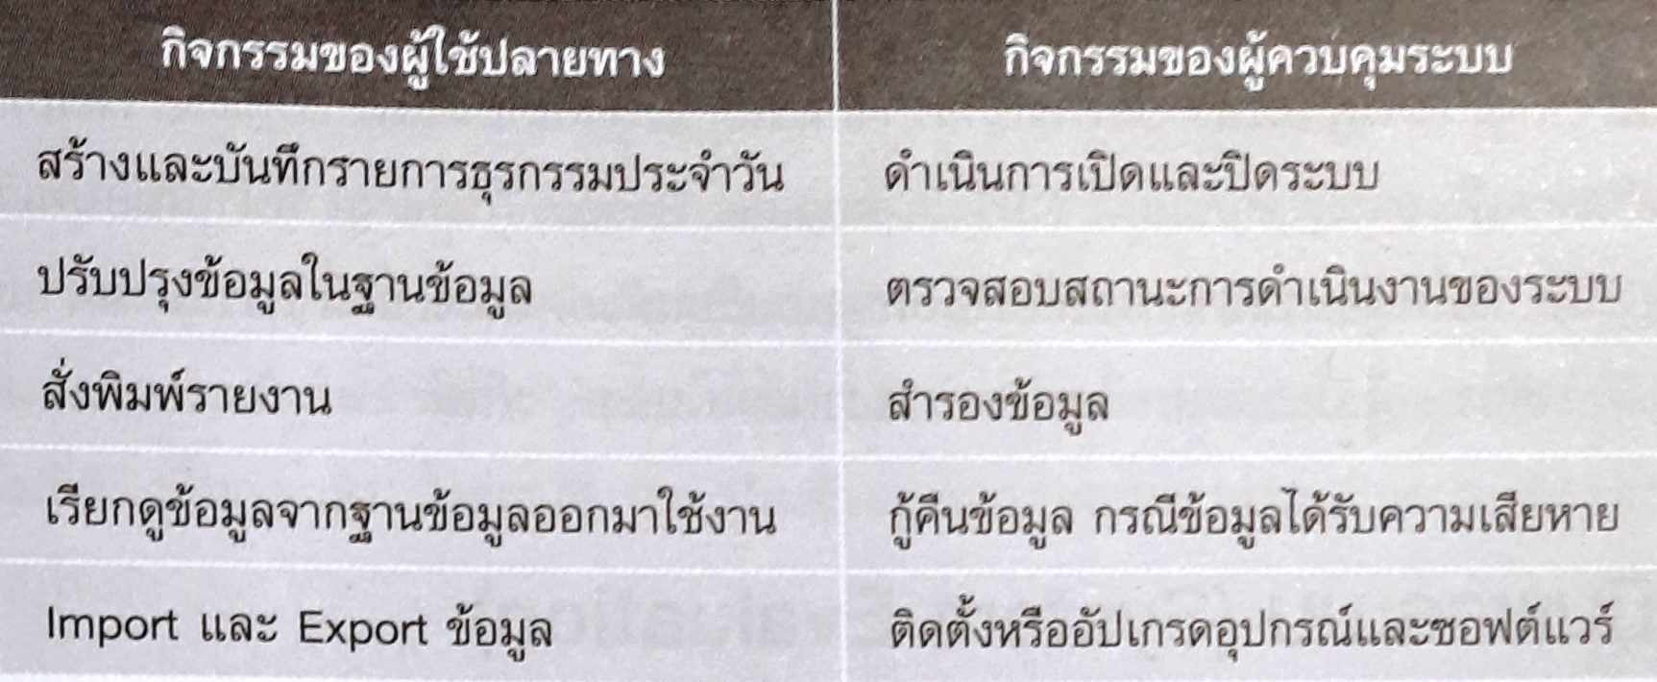
การฝึกอบรม (Training)
ประเภทการฝึกอบรม
1. การฝึกอบรมผู้ควบคุมระบบ
2. การฝึกอบรมผู้ใช้
กิจกรรมของผู้ใช้กับผู้ควบคุมระบบ

Slide 24
วิธีการฝึกอบรม
1. การฝึกอบรมจากผู้ขาย (Vendor Training)
2. การฝึกอบรมภายในหน่วยงาน (In-House Training) โดยทีมงานฝ่ายไอทีของหน่วยงาน
3. การฝึกอบรมผ่านบทเรียน (Tutorials)
เป็นการฝึกอบรมด้วยตนเอง เช่น จากเว็บไซต์ของเจ้าของผลิตภัณฑ์

Slide 25
การประเมินผลระบบ (System Evaluation)
หลังจากได้ติดตั้งระบบและใช้งานเป็นที่เรียบร้อยแล้ว ขึ้นตอนต่อไปก็คือ การประเมินผลระบบภายหลังการติดตั้งใช้งาน เพื่อให้ทราบถึงผลลัพธ์ว่าเป็นที่พึงพอใจหรือไม่ อย่างไร มีสิ่งใดบกพร่องอยู่

Slide 26
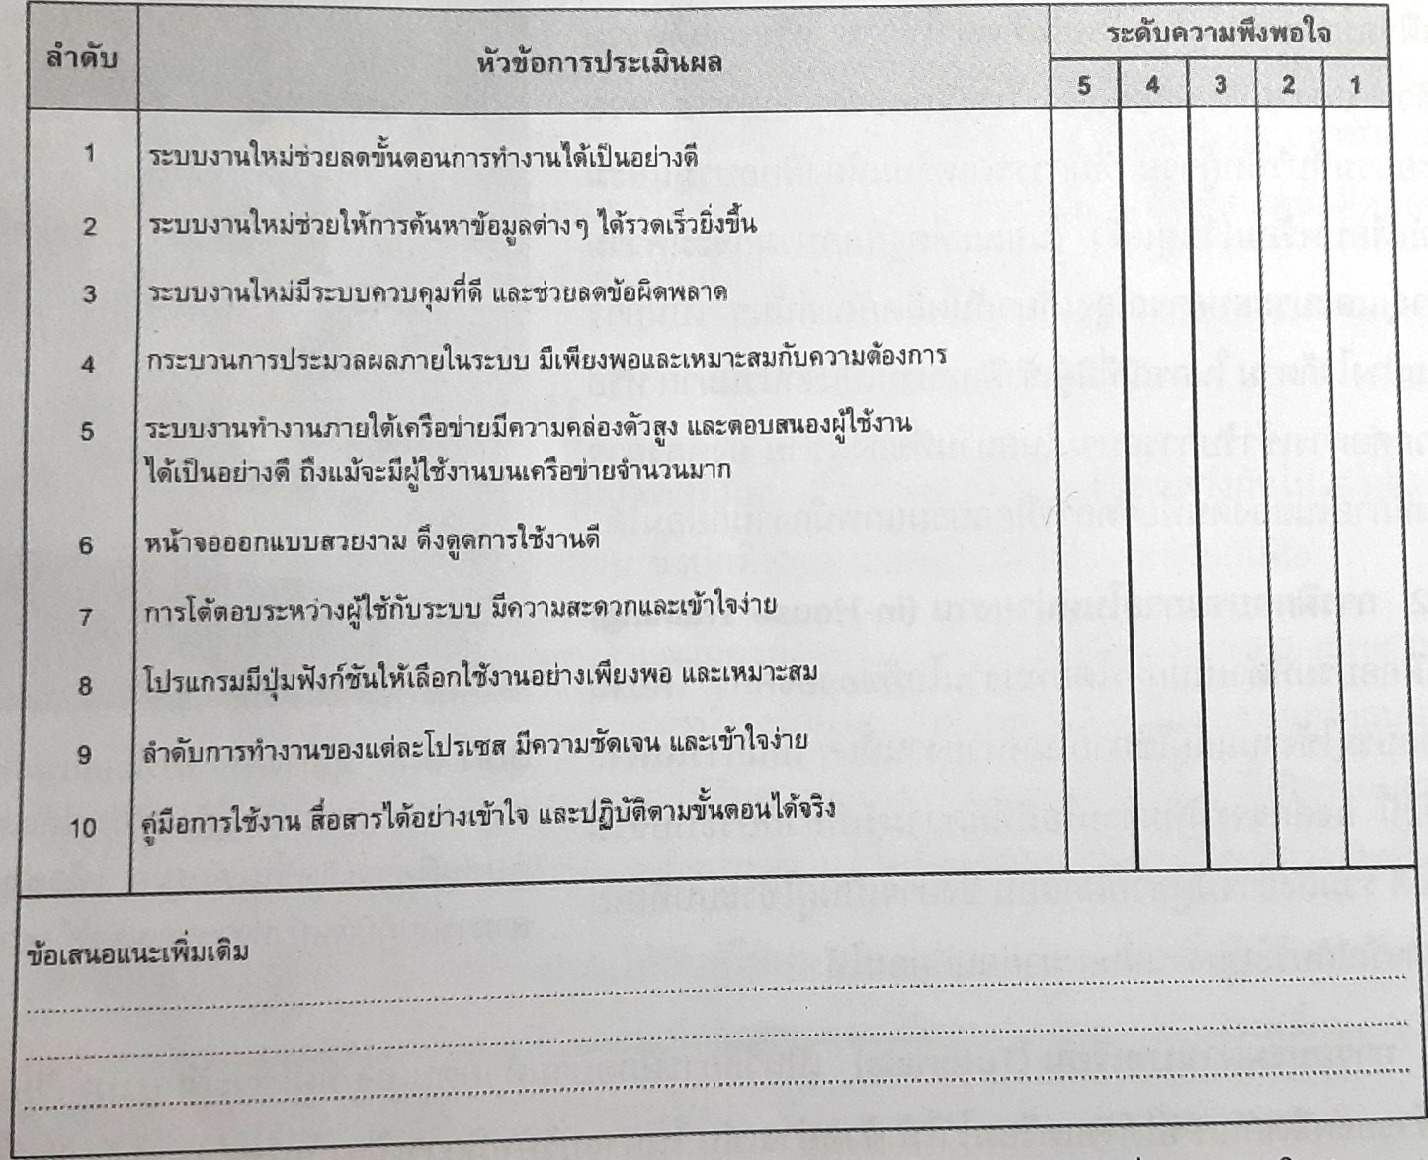
ตัวอย่างแบบประเมินความพึงพอใจ

Slide 27
การบำรุงรักษาระบบ (System Maintenance)
ภายหลังจากระบบงานได้ติดตั้งใช้งานเป็นที่เรียบร้อยแล้ว ระบบงานจะต้องได้รับการบำรุงรักษาเพื่อให้สามารถใช้งานได้ตลอดตามอายุขัยที่ควรจะเป็น ดังนั้น องค์กรจึงต้องจัดเตรียมงบประมาณเพื่อสนับสนุนกิจกรรมงานด้านบำรุงรักษาด้วย
กิจกรรมของงานบำรุงรักษา ประกอบไปด้วย การแก้ไขโปรแกรม การปรับปรุงขั้นตอนหรือเอกสารต่างๆ เพื่อให้มั่นใจถึงความถูกต้องด้านการปฏิบัติงานของระบบ การดัดแปลงระบบใหม่เพื่อปรับให้ตรงตามความต้องการใหม่ๆ ของผู้ใช้ และการปรับจูนระบบให้ทำงานมีประสิทธิภาพมากยิ่งขึ้น

Slide 28
กิจกรรมทั้งหลายเหล่านี้ จะเกี่ยวข้องกับการบำรุงรักษาระบบ 4 วิธีด้วยกัน คือ
1. การบำรุงรักษาระบบด้วยการแก้ไขให้ถูกต้อง เป็นการแก้ไขข้อผิดพลาดที่เกิดขึ้นหลังจากมีการใช้งานระบบมาระยะหนึ่งแล้ว
2. การบำรุงรักษาระบบด้วยการดัดแปลง เป็นการบำรุงรักษาด้วยการดัดแปลงหรือปรับแต่งระบบให้สามารถรองรับกับสภาพแวดล้อมที่เปลี่ยนแปลงไป เช่น การเปลี่ยนอุปกรณ์ฮาร์ดแวร์ หรือซอฟต์แวร์ระบบปฏิบัติการ
3. การบำรุงรักษาระบบด้วยการปรับปรุงให้ดียิ่งขึ้น เช่น ปรับกระบวนการทำงานเดิมให้ดียิ่งขึ้น หรือเพิ่มคุณสมบัติใหม่ๆ
4. การบำรุงรักษาด้วยการป้องกัน เพื่อป้องกันปัญหาที่อาจเกิดขึ้นในอนาคต เช่น ออกแบบระบบให้รองรับปริมาณข้อมูลที่เพิ่มมากขึ้น หรือออกแบบระบบความปลอดภัยให้รัดกุมยิ่งขึ้น

